Slide 2
মোঃ সাইফুদ্দিন
শিক্ষক পরিচিতি
BTT Course
Id: 352, Batch: 12
সিনিয়র শিক্ষক(কম্পিউটার)
কোলাপাড়া উচ্চ বিদ্যালয়
পোষ্টঃ কোলাপাড়া , উপজেলাঃ শ্রীনগর
জেলাঃ মুন্সীগঞ্জ
মোবাইলঃ ০১৭১৭২৮২৫৫১
E-mail: Saif19_06@yahoo.com
Sword19.06@gmail.com

Slide 3
পাঠ পরিচিতি
শ্রেণি: ৭ম
বিষয়: সপ্তবর্ণা
গদ্য
অধ্যায়: ১০

Slide 4
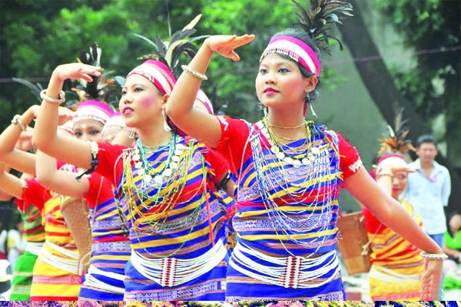
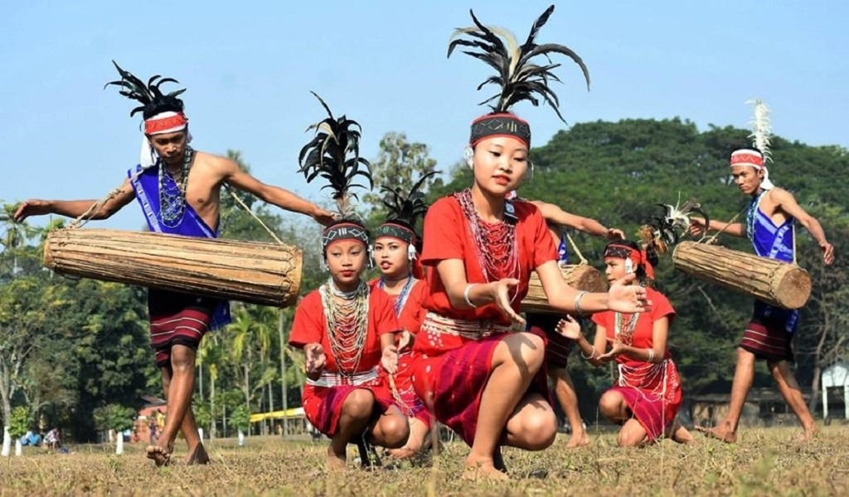
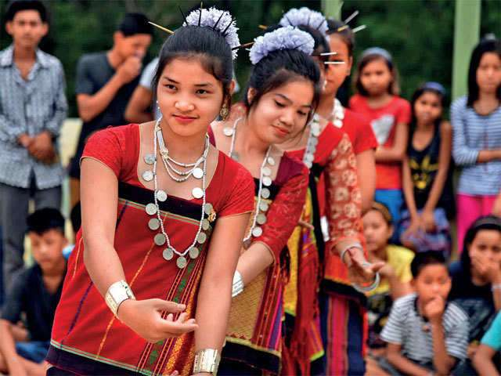
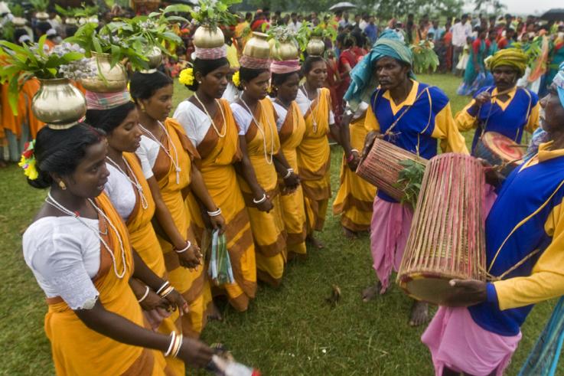
চিত্রের মানুষগুলো বাংলাদেশে কোন অঞ্চলের?
Notes:
পাঠ ঘোষণার পূর্বে ছবিগুলো দেখিয়ে প্রশ্নোত্তর এর মাধ্যমে শিক্ষার্থীদের কাছ থেকে আজকের পাঠের বিষয়টি বের করা হবে। শিক্ষক নিজের পছন্দ অনুযায়ী পাঠসংশ্লিষ্ট অন্য উপায়েও পাঠ ঘোষণা করতে পারবেন।

Slide 5
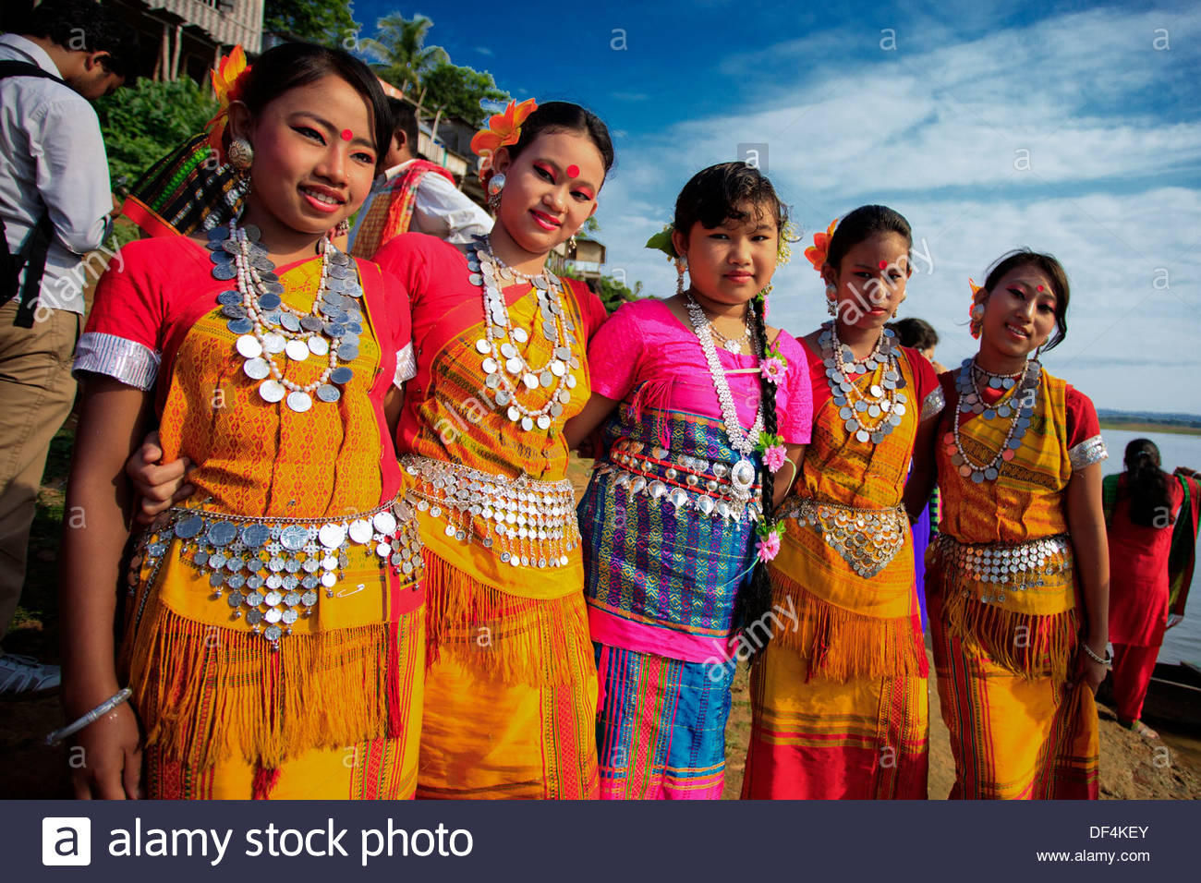
বাংলাদেশের ক্ষুদ্র জাতিসত্তা
এ. কে. শেরাম
Notes:
পাঠ ঘোষণার পর লেখকের নাম শিক্ষার্থীদের কাছ থেকে জানতে চাওয়া হবে তারপর ক্লিক করা হবে এবং লেখকের নাম আসবে।(প্রথম অংশ) শুরু থেকে গারো পর্যন্ত

Slide 6
শিখনফল:
এ পাঠ শেষে শিক্ষার্থীরা-
১। লেখক পরিচিতি উল্লেখ করতে পারবে;
২। নতুন শব্দগুলো ব্যবহার করে অনুচ্ছেদ গঠন করতে পারবে;
৩। বাংলাদেশের কত ধরনের ক্ষুদ্র জাতিসত্তা বসবাস করে বলতে পারবে;
৪। চাকমা উপজ়াতির সমাজ ব্যবস্থার বর্ননা করতে পারবে ।
Notes:
শিক্ষকের জন্য শিখনফল , শিক্ষার্থীদের নাও দেখানো যেতে পারে।

Slide 7
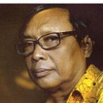
লেখক পরিচিতি
এ প্রবন্ধের লেখক কে?
এ. কে. শেরাম
কত খ্রিষ্টাব্দে জন্মগ্রহণ করেন?
১৯৫২ খ্রিষ্টাব্দে
কোথায় জন্মগ্রহণ করেন?
হবিগঞ্জ জেলায়
কোথায় চাকুরি করতেন?
সরকারি ব্যাংকে চাকুরি করতেন
কোন সাহিত্য সংকলনের সম্পাদক ছিলেন?
মণিপুরি সাহিত্য সংকলন মৈরা’র প্রধান সম্পাদক ছিলেন
তাঁর উল্লেখযোগ্য কয়েকটি গ্রন্থের নাম কি?
বসন্ত কুন্নি পাগলী লৈরাং
মণিপুরি কবিতা
মনিদীপ্ত মণিপুরি ও বিষ্ণুপ্রিয়া বিতর্ক
চৈতন্যে অধিবাস

Slide 8
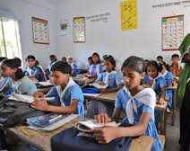
সরব পাঠ

Slide 9
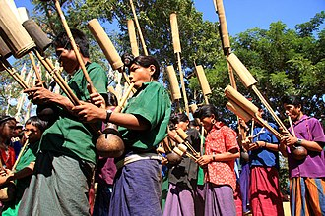
শব্দার্থসমূহ
অতীতের প্রথা, রীতি-নীতি এখনও প্রচলিত আছে এমন
ঐতিহ্য
জাতি বিশেষের ঐতিহ্যগত আচার -অনুষ্ঠান যার মধ্যে বর্তমান নাগরিক রুচির প্রভাব পড়ে নি
লৌকিক আচার
9
9
9
Notes:
এই স্লাইডে প্রথমে মূল শব্দ আসবে তারপর ছবি তারপর শব্দের অর্থ আসবে।

Slide 10
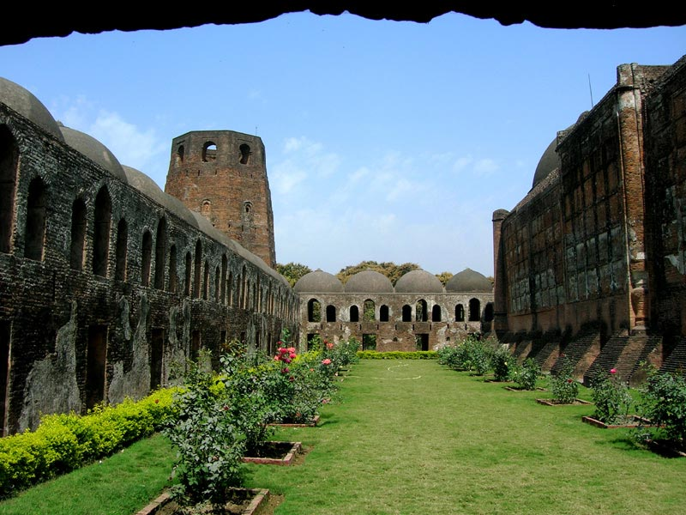
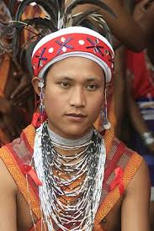
শব্দার্থসমূহ
নৃতত্ত্ব
মানুষের উদ্ভব ও পরিচয় সম্পর্কে যে শাস্ত্রে আলোচনা করা হয়
ব্যক্তি বা গোষ্ঠীর আত্মপরিচয় পাওয়া যায় এমন বৈশিষ্ট্য
সংস্কৃতি
Notes:
এই স্লাইডে প্রথমে মূল শব্দ আসবে তারপর ছবি তারপর শব্দের অর্থ আসবে।

Slide 11
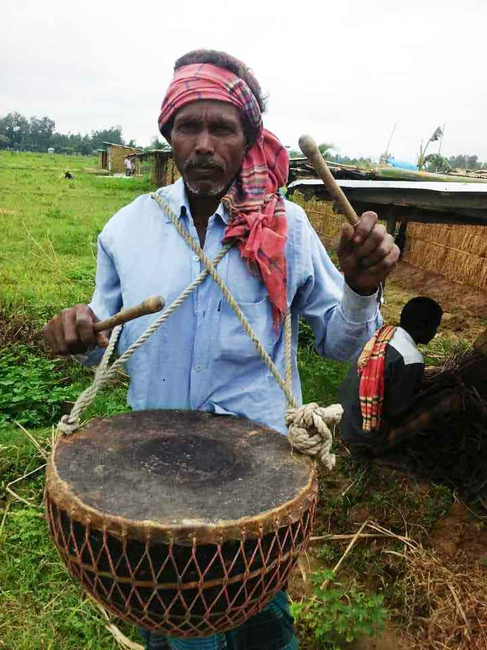
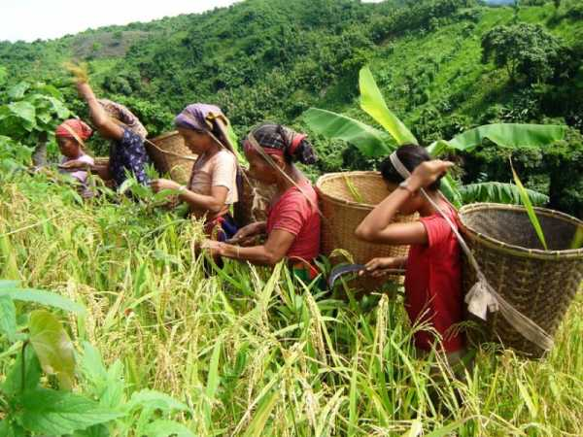
১
একক কাজ
২
৩
আজকের পাঠের কোন কোন শব্দের সাথে ছবিগুলোর মিল রয়েছে তা খাতায় লেখ।

Slide 12
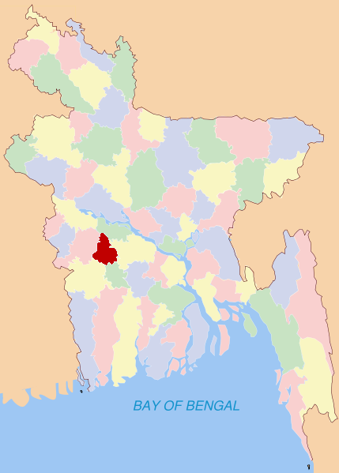
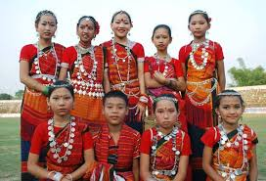
বরগুনা
ক্ষুদ্র জাতিসত্তা
বাংলাদেশে প্রায় ৪৬টি ক্ষুদ্র জাতিসত্তা বসবাস করে।
ময়মনসিংহ
বগুড়া
দিনাজপুর
জামালপুর
পাবনা
বগুড়া
জামালপুর
সিলেট
রাজশাহী
ময়মনসিংহ
পাবনা
পার্বত্যচট্টগ্রাম
টাংগাইল
পটুয়াখালী
বাংলাদেশের কোন কোন জেলায় ক্ষুদ্র জাতিসত্তা বসবাস রয়েছে?
ক্ষুদ্র জাতিসত্তারা আমাদের থেকে কোন কোন বিষয়ে আলাদা?
ক্ষুদ্র জাতিসত্তার রয়েছে নিজস্ব ভাষা, সাহিত্য ও সংস্কৃতি।
পার্বত্যচট্টগ্রাম
রাজশাহী
বরগুনা
টাংগাইল
পটুয়াখালী
কক্সবাজার
সিলেট
কক্সবাজার
দিনাজপুর
Notes:
এই স্লাইডে একের পর এক ছবিগুলো আসবে এবং শিক্ষার্থীদের প্রশ্ন করা হবে: ছবিগুলো দেখানো হবে। এরপর বিষয়বস্তু আলোচনা করা হবে।

Slide 13
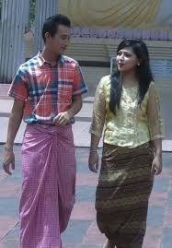
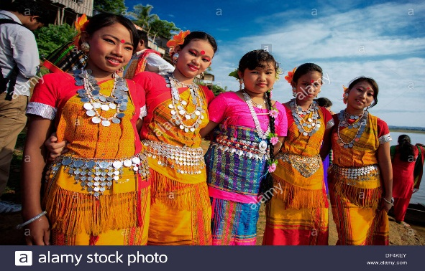
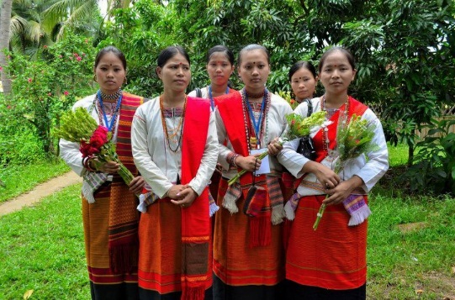
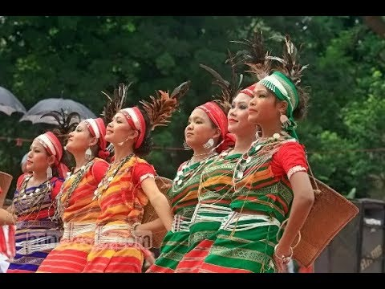
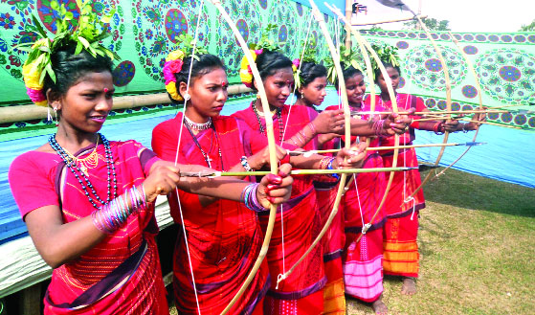
বাংলাদেশে বসবাসরত ক্ষুদ্র জাতিসত্তার উল্লেখযোগ্য কয়েকটির নাম
চাকমা
ত্রিপুরা
মারমা
মণিপুরি
গারো
সাঁওতাল
Notes:
এই স্লাইডে একের পর এক ছবিগুলো আসবে এবং শিক্ষার্থীদের প্রশ্ন করা হবে: ছবিগুলো দেখানো হবে। এরপর বিষয়বস্তু আলোচনা করা হবে।

Slide 14
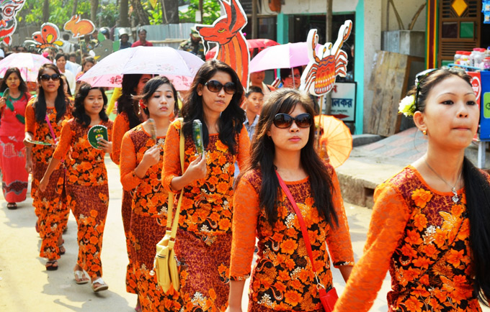
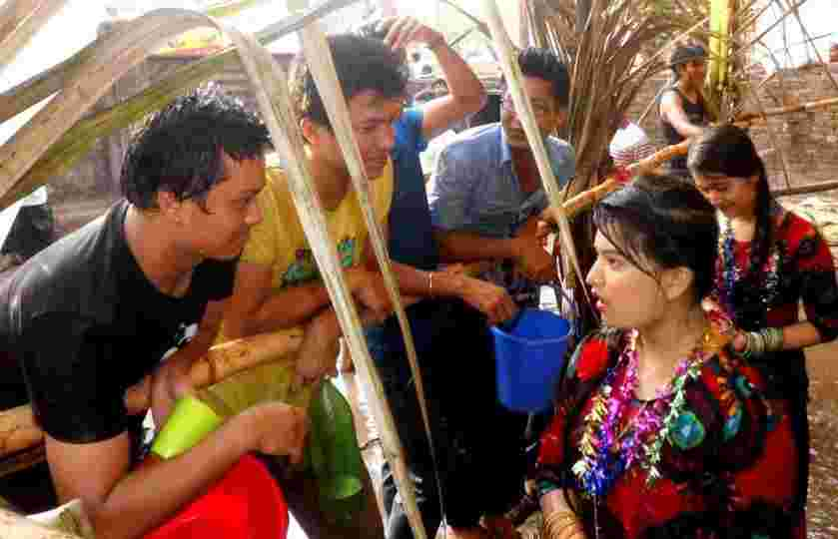
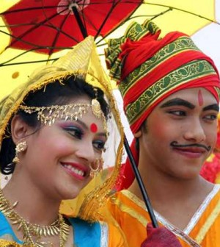
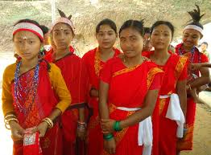
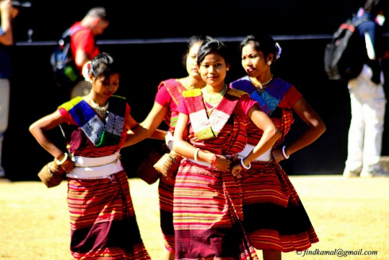
বাংলাদেশে বসবাসরত ক্ষুদ্র জাতিসত্তার উল্লেখযোগ্য কয়েকটির নাম
রাখাইন
ম্রো
খাসি
হাজং
কোচ
ওরাঁও
Notes:
এই স্লাইডে একের পর এক ছবিগুলো আসবে এবং শিক্ষার্থীদের প্রশ্ন করা হবে: ছবিগুলো দেখানো হবে। এরপর বিষয়বস্তু আলোচনা করা হবে।

Slide 15
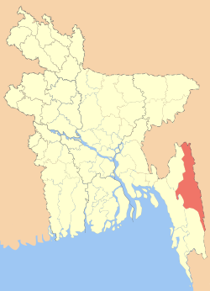
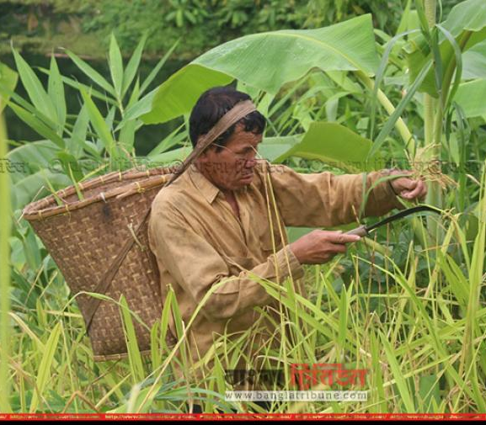
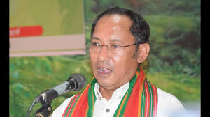
চাকমা সমাজ প্রধানকে রাজা বলা হয়।
চাকমা পরিবার প্রধান পিতা
চাকমা গ্রাম প্রধানকে কারবারি বলা হয়।
আর্য ভাষা গোষ্ঠীর অন্তর্ভূক্ত
খাগড়াছড়ি
চাকমা পরিবারে প্রধান কে?
চাকমা সমাজ প্রধান কে?
রাঙামাটি
বান্দরবান
চাকমারা কোন ভাষা গোষ্ঠীর অন্তর্ভুক্ত?
চাকমা গ্রাম প্রধানকে কি বলা হয়?
চাকমারা বাংলাদেশের কোন কোন জেলায় বসবাস করে?
Notes:
এই স্লাইডে একের পর এক ছবিগুলো আসবে এবং শিক্ষার্থীদের প্রশ্ন করা হবে: ছবিগুলো দেখানো হবে। এরপর বিষয়বস্তু আলোচনা করা হবে।

Slide 16
বাড়ীর কাজ
চাকমা উপজাতির সমাজ ব্যবস্থার বর্ননা দাও।

